Slide 1
Khởi động
ĐUỔI HÌNH BẮT CHỮ

Slide 2
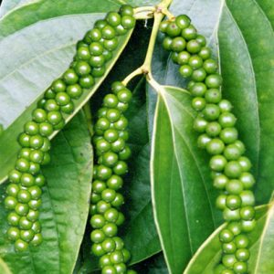
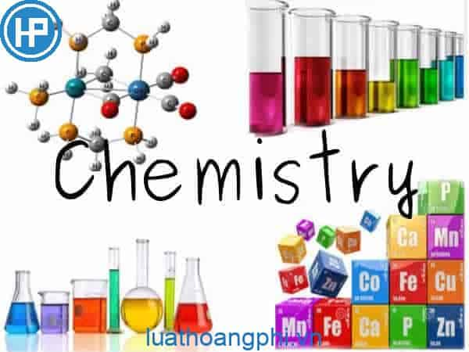
TIÊU HÓA

Slide 3
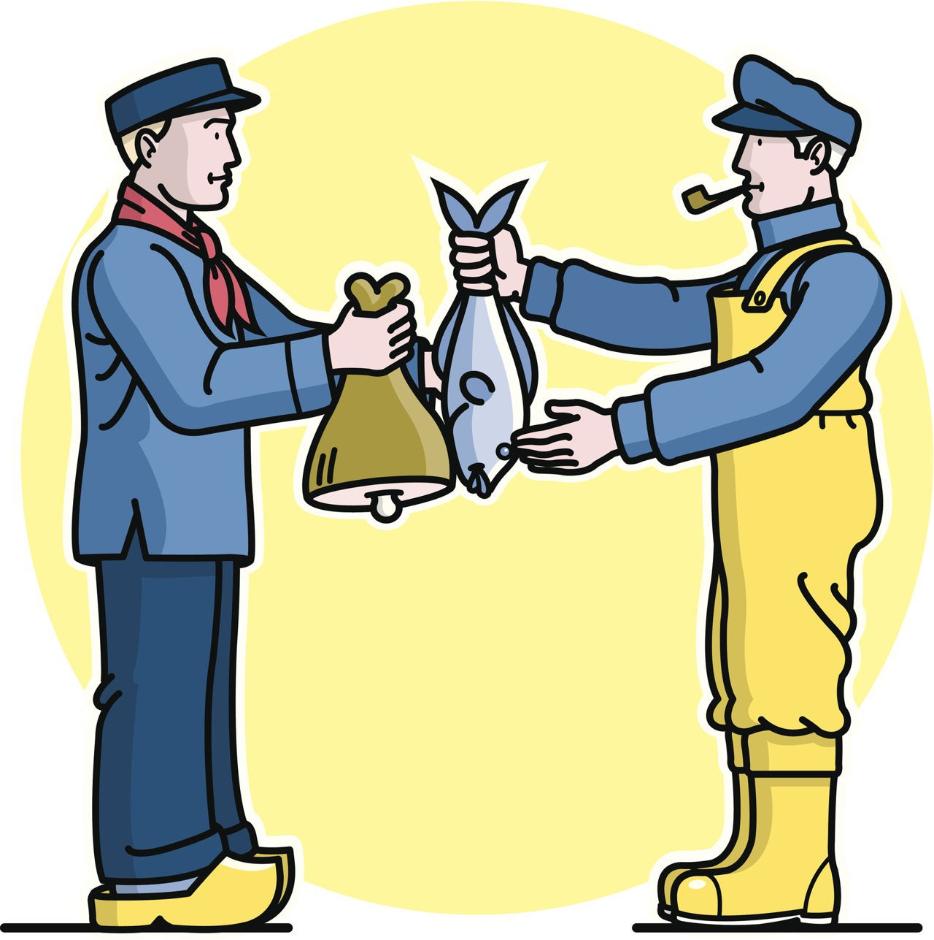
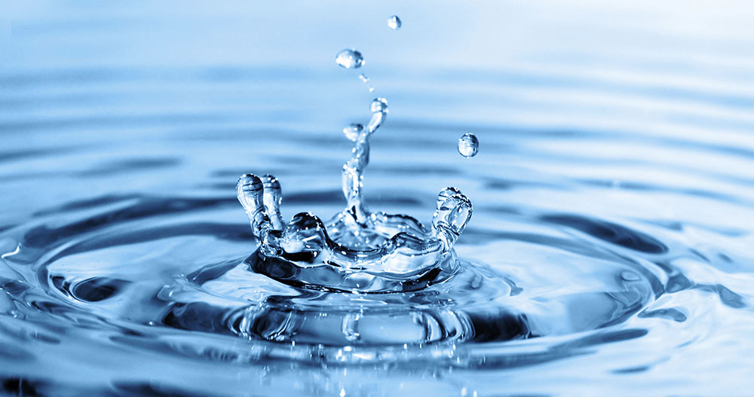
TRAO ĐỔI NƯỚC

Slide 4
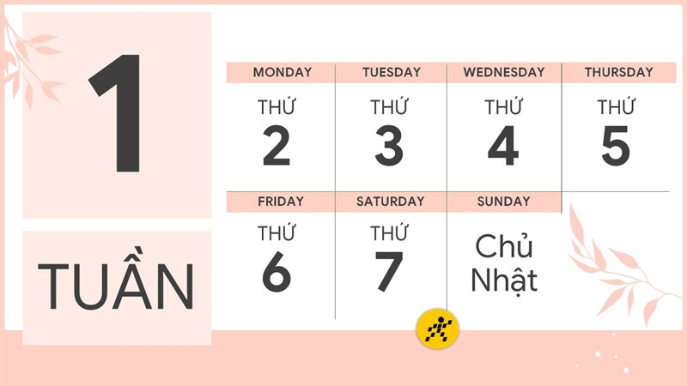
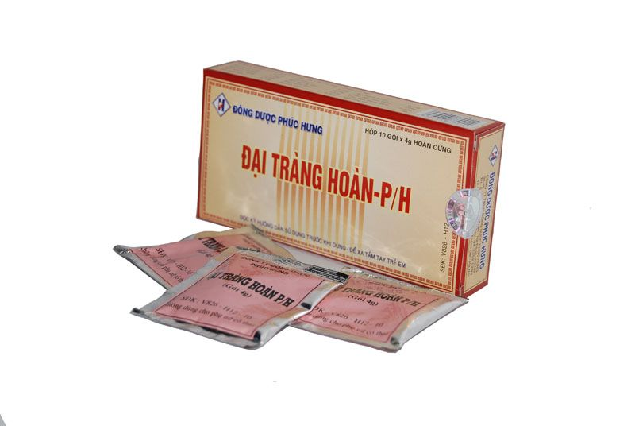
TUẦN HOÀN

Slide 5
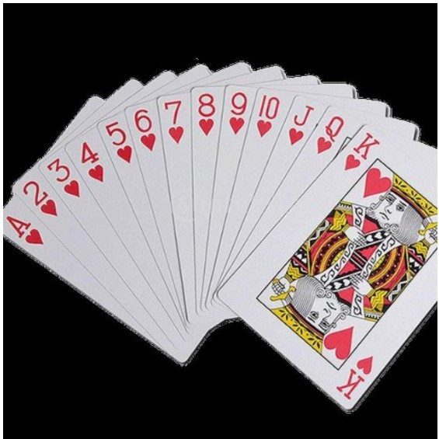
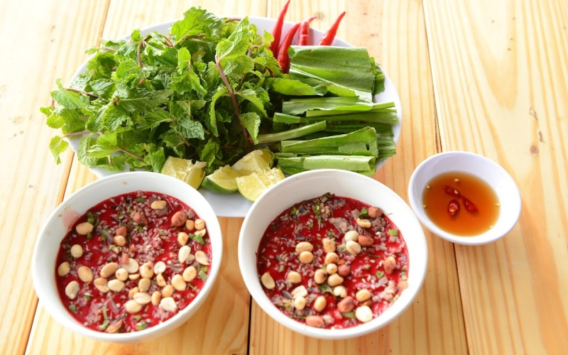
BÀI TIẾT

Slide 6
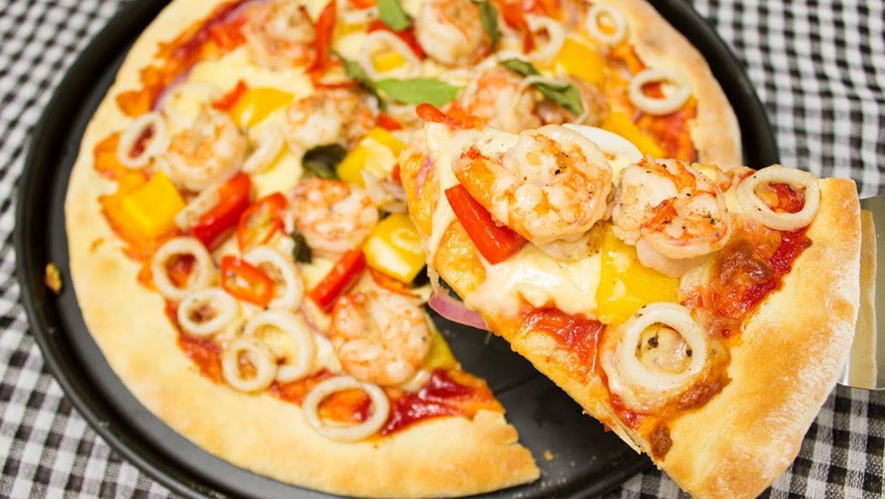
BÀI 31: TRAO ĐỔI NƯỚC VÀ CHẤT DINH DƯỠNG Ở ĐỘNG VẬT

Slide 7
I. Con đường thu nhận và tiêu hóa thức ăn trong ống tiêu hóa ở động vật.
HOÀN THÀNH NỘI DUNG PHIẾU HỌC TẬP
Động vật lấy thức ăn từ môi trường thông qua hoạt động nào?
Kể tên một số thức ăn chủ yếu của động vật?
- Ăn là hoạt động cần thiết để các động vật đưa chất dinh dưỡng vào cơ thể.
- Các dạng thức ăn chủ yếu của động vật:
+ Động vật ăn cỏ: ăn thực vật.
+ Động vật ăn thịt: ăn các động vật khác.
+ Động vật ăn tạp: ăn cả thực vật và động vật.

Slide 8
Quan sát video và trả lời câu hỏi H3, H4, H5 ở PHT

Slide 9
I. Con đường thu nhận và tiêu hóa thức ăn trong ống tiêu hóa ở động vật.
- Ăn là hoạt động cần thiết để các động vật đưa chất dinh dưỡng vào cơ thể.
- Các dạng thức ăn chủ yếu của động vật:
+ Động vật ăn cỏ: ăn thực vật.
+ Động vật ăn thịt: ăn các động vật khác.
+ Động vật ăn tạp: ăn cả thực vật và động vật.
- Sự trao đổi các chất dinh dưỡng ở động vật diễn ra qua các giai đoạn: tiêu hóa thức ăn, hấp thụ chất dinh dưỡng và thải phân.
- Để cơ thể hấp thụ được thì chất dinh dưỡng cần được biến đổi thành chất đơn giản.

Slide 10
II. Nhu cầu sử dụng nước và con đường trao đổi nước ở động vật.

Slide 11
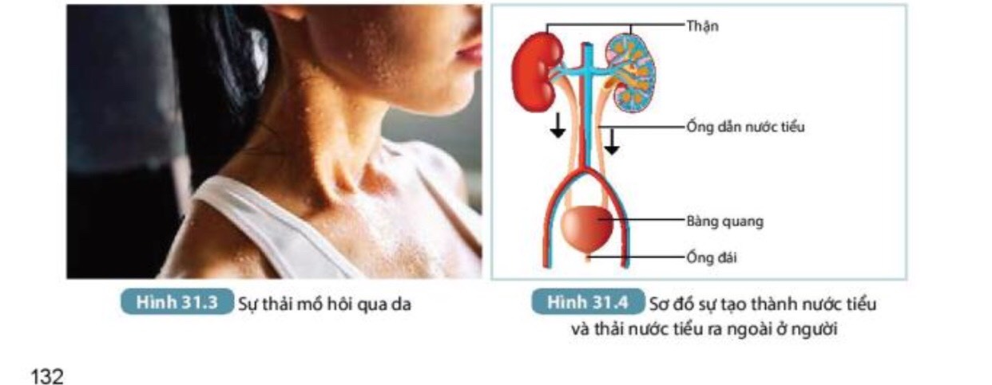
HOÀN THÀNH NỘI DUNG PHIẾU HỌC TẬP
Câu hỏi thảo luận trang 133/SGK.

Slide 12
II. Nhu cầu sử dụng nước và con đường trao đổi nước ở động vật.
Nhu cầu sử dụng nước của các loài động vật khác nhau là khác nhau
Có thể bổ sung nước cho cơ thể bằng những cách: uống nước, ăn các loại quả nhiều nước hoặc truyền nước..
Nước đào thải ra khỏi cơ thể chủ yếu bằng việc thoát mồ hôi qua da và thải nước tiểu ra ngoài cơ thể nhờ quá trình lọc máu tạo thành nước tiểu ở thận.
Lượng nước mỗi ngày= khối lượng cơ thể x40ml

Slide 13
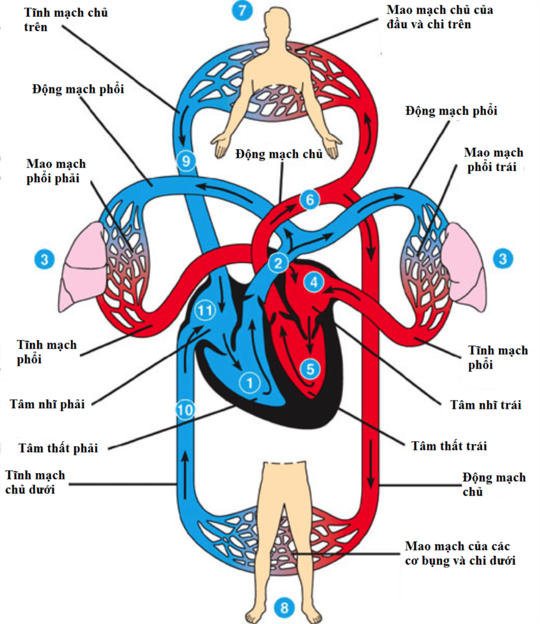
III. SỰ VẬN CHUYỂN CÁC CHẤT Ở ĐỘNG VẬT
HOÀN THÀNH VÀO PHT
Nguyên liệu và sản phẩm của quá trình trao đổi chất ở tế bào là gì? Các nguyên liệu này lấy từ đâu và sản phẩm trao đổi chất của tế bào được thải ra khỏi cơ thể như thế nào?
Hệ cơ quan nào thực hiện sự vận chuyển các chất trong cơ thể động vật?
Mô tả con đường thực hiện sự vận chuyển các chất trong cơ thể động vật.

Slide 14
III. SỰ VẬN CHUYỂN CÁC CHẤT Ở ĐỘNG VẬT
- Sự vận chuyển các chất ở động vật chủ yếu nhờ hệ tuần hoàn thông qua vòng tuần hoàn lớn và vòng tuần hoàn nhỏ.
- Ngoài ra sự vận chuyển các chất còn thông qua hệ tiêu hóa, bài tiết..

Slide 15
IV. Vận dụng hiểu biết về trao đổi chất và chuyển hóa năng lượng ở động vật vào thực tiễn
Câu hỏi thảo luận trang 134/SGK.
- Cần có chế độ dinh dưỡng phù hợp ăn đúng bữa, không khí vui vẻ,… để bảo vệ hệ tiêu hóa cũng như sức khỏe của mình và gia đình.

Slide 16
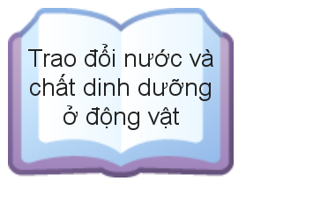
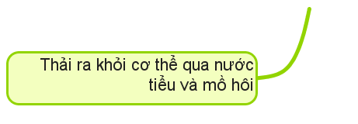
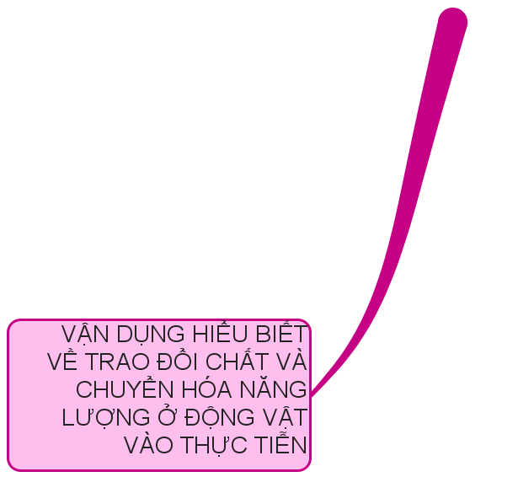
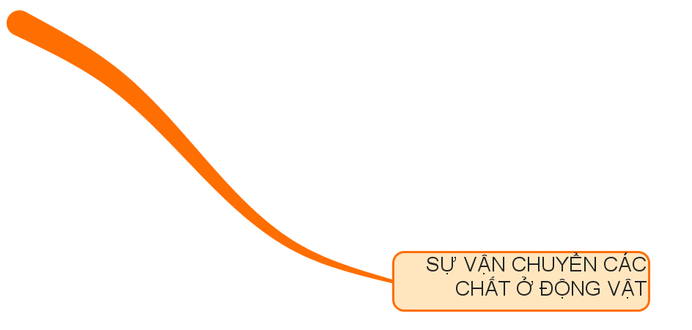
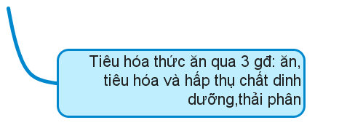
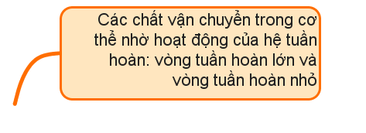
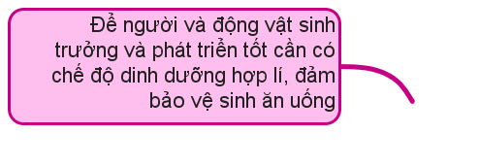
LUYỆN TẬP

Slide 17
VẬN DỤNG
- Xây dựng một chế độ ăn uống và nghỉ ngơi hợp lí ở độ tuổi học sinh, đảm bảo đầy đủ nước và chất dinh dưỡng.

